Slide 1


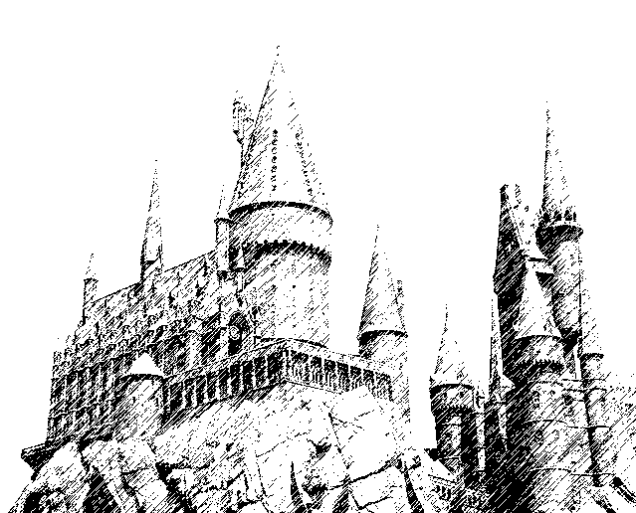

HarryPotter
And the
Seongyeon , Hyunjin , Jiyun , Sujin , Taejun

Slide 2

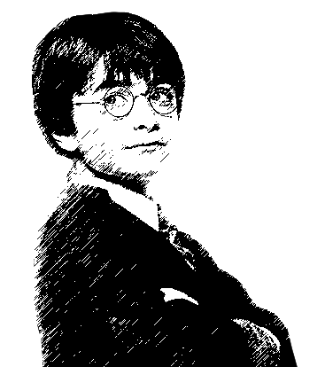
Overview
해리포터 등장인물 데이터에 대한
텍스트 유사도 분석

Slide 3
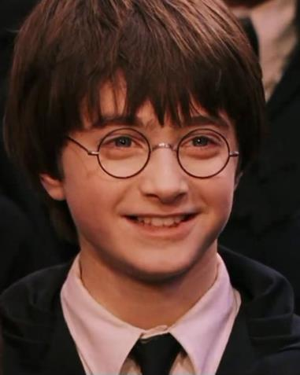
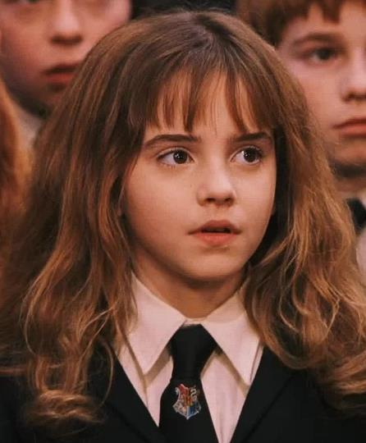
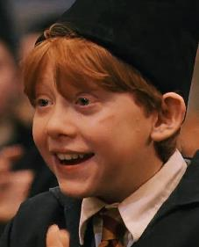

700..
harry
hermione
ron

Slide 4


I
N
D
E
X
Overview
……………… 03
Similarity Measure
Crawling
……………… 09
……………… 14
Conclusion
Preprocessing
……………… 12
……………… 16

Slide 5
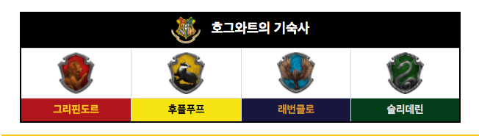
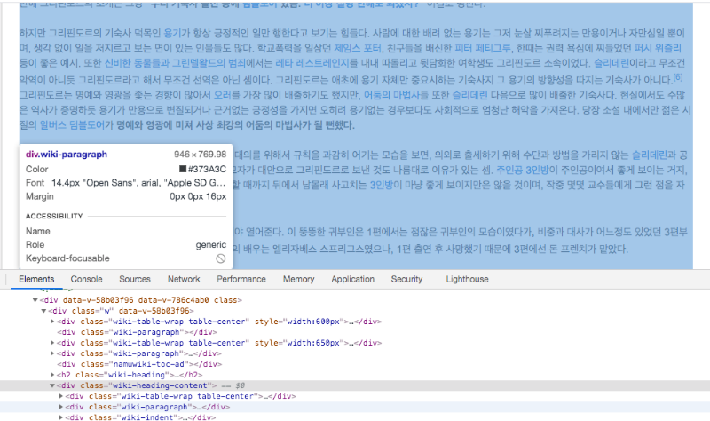
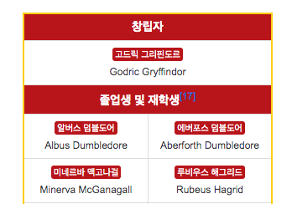

Crawling
해리포터 나무위키 문서를 데이터로 선정
→ 각 기숙사별 학생들을 깔끔하게 불러올 수 있을 것이라 예상했기 때문
학생의 이름과 기숙사,
학생의 이름 페이지로 들어가면
나오는 본문 을 가져오기로 함

Slide 6
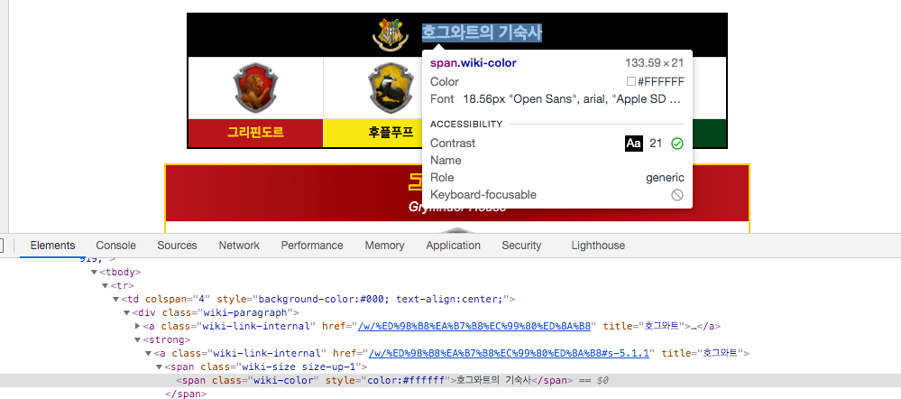
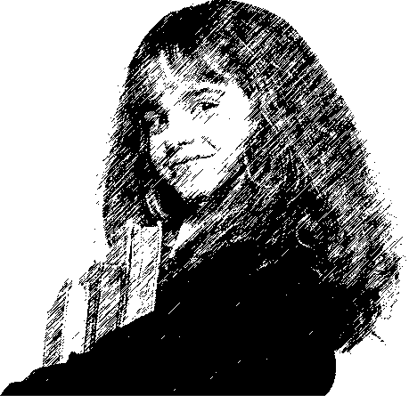
Crawling
“Wingardium Leviosa!”
필요 없는 부분들까지 긁어오게 됨
→ BeautifulSoup4의 select 기능 사용
→ 간결해진 전처리 코드

Slide 7
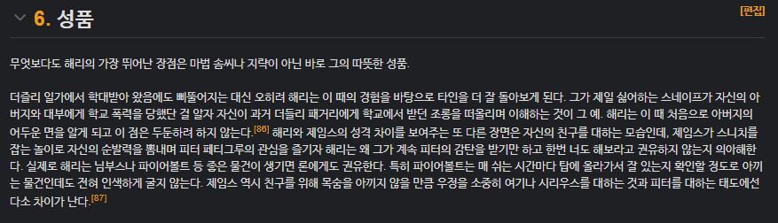
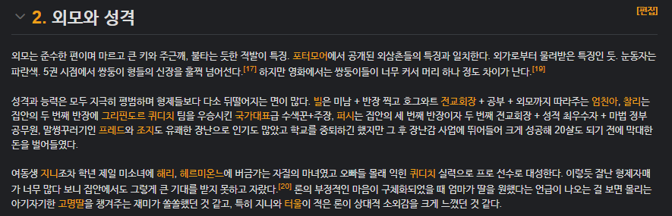
Crawling
예상과 달리 나무위키의
페이지 구성이 좋지 않음
Notes:
나무위키에서 '성품'을 특정해서 크롤링할 수가 없었음(성품 메뉴가 없는 캐릭터들 많았음)

Slide 8
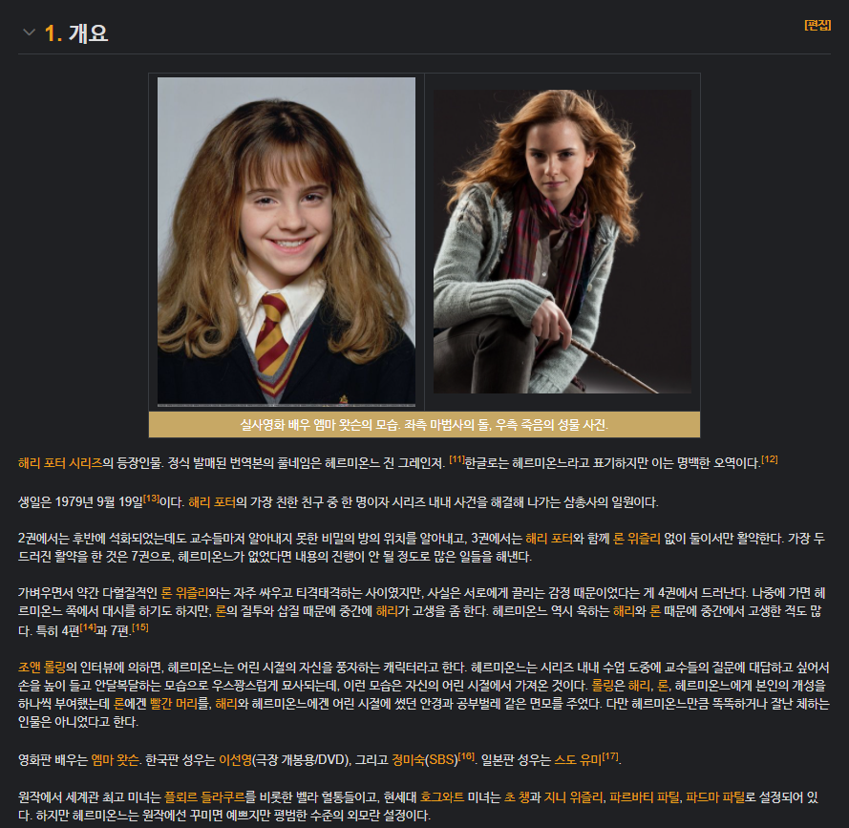
Crawling
모든 페이지에 공통적으로 있는 ‘1.개요/소개’ 부분을 크롤링 함
Notes:
나무위키에서 '성품'을 특정해서 크롤링할 수가 없었음(성품 메뉴가 없는 캐릭터들 많았음)

Slide 9

Crawling
BeautifulSoup4
Select vs find

Slide 10
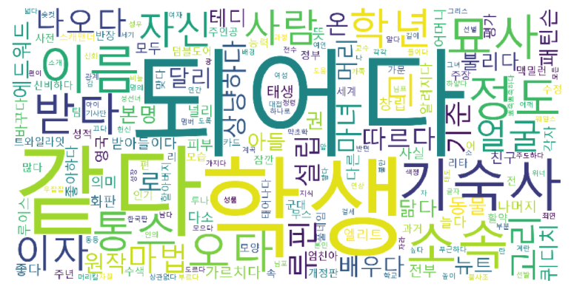
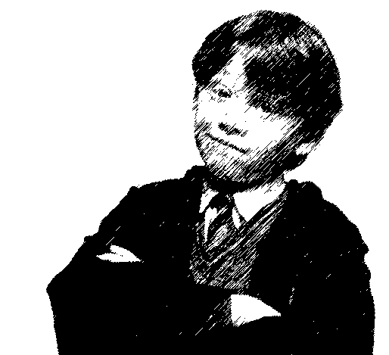
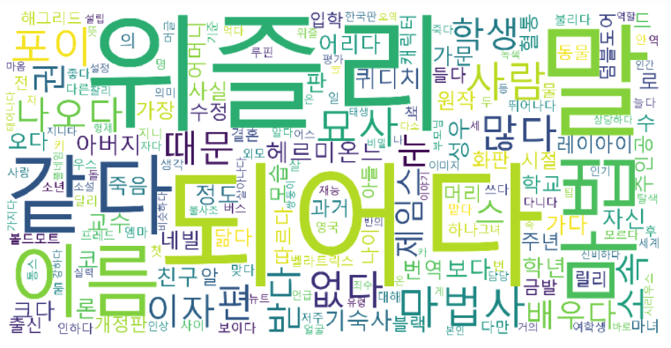
Data Preprocessing
Notes:
의도치 않은 토큰화 : ex) 말 + 포이 (예전에 확 + 진자 처럼)
워드클라우드 해보니까 불필요 동사들 많아서, 보고 지우고 했다. (ex. 되어다)

Slide 11
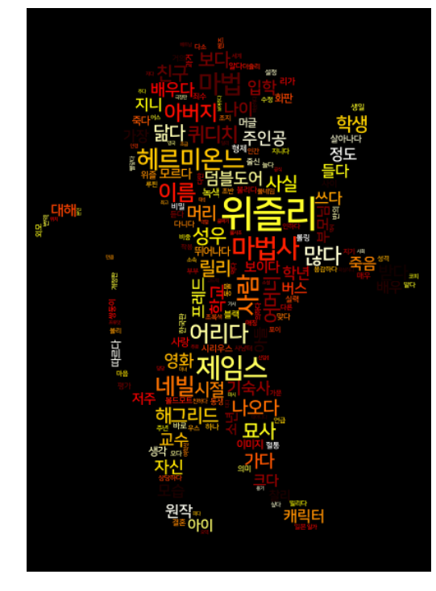
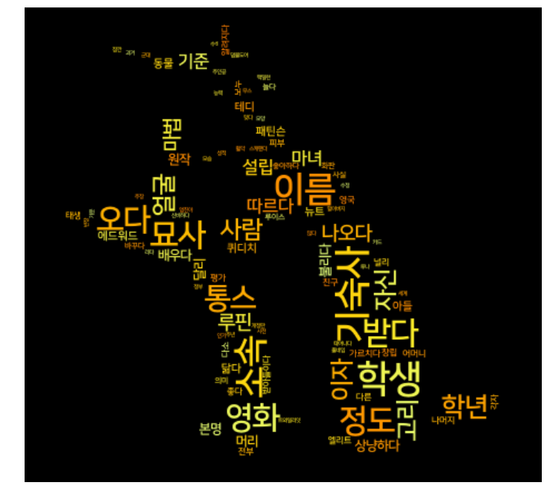
Visualization

Slide 12
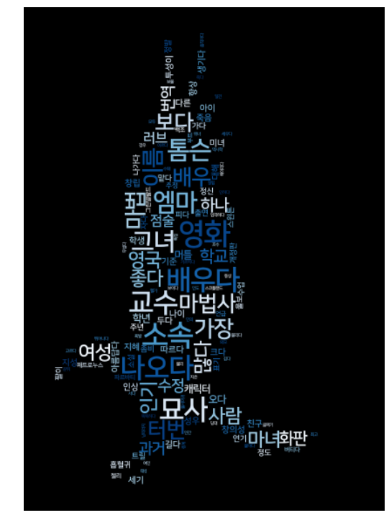
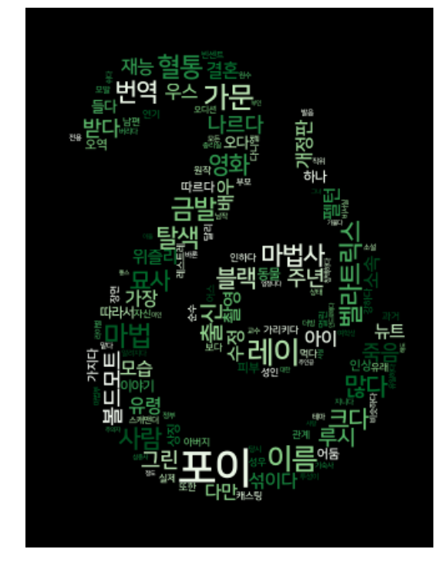
Visualization

Slide 13
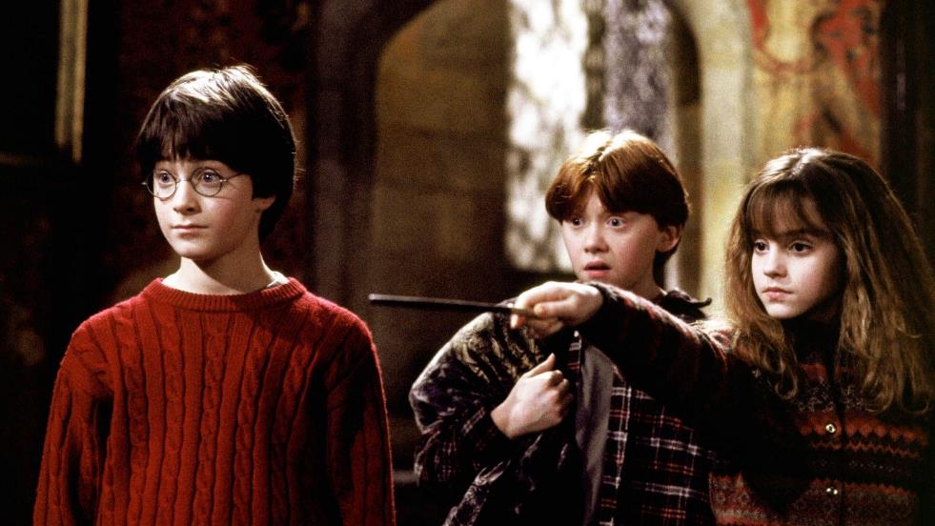
Similarity Measure
유사도 분석

Slide 14
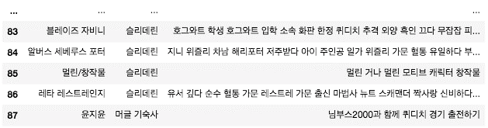
Similarity Measure
Input 으로 기존 데이터프레임에 new data 추가
추가된 데이터프레임으로 유사도 분석

Slide 15
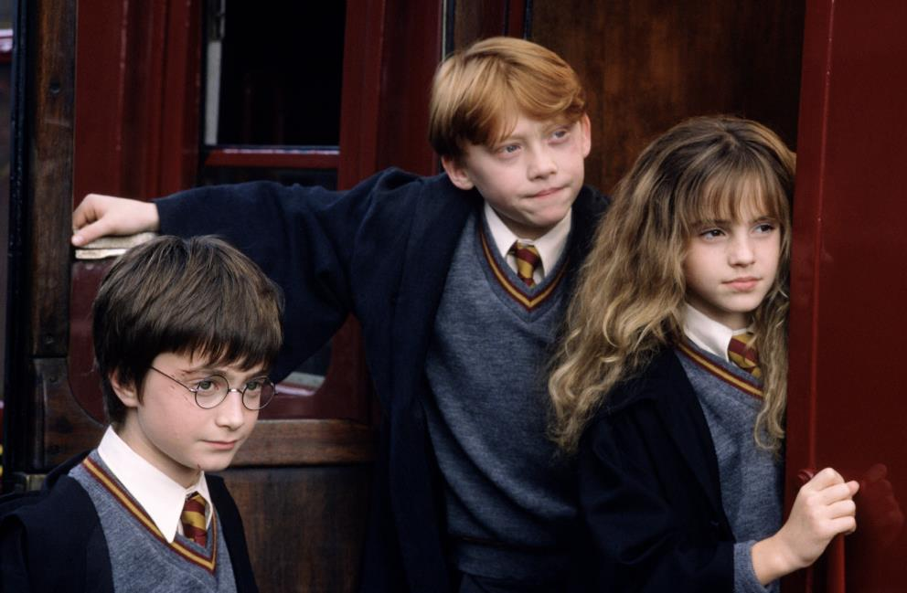
Conclusion

Slide 16
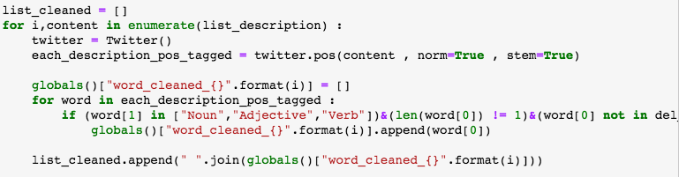
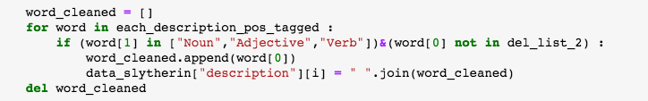

Conclusion
a. 기숙사 추천하기
더 좋은 데이터를 끌어올수있었다면! (개요 + 성격 이런것만 골라서)
b. 텍스트 전처리 (말 포이 처럼 과한 접두사 분리 문제 , 한글에 적용 가능한 lemmatize 모듈을 자유롭게 사용할 수 있었더라면)
c. 동적변수 쓰지 않고 더 잘할수 있는지?

